Slide 1

编制要求
例：获奖证书或宣传采访类视频
例：如没有，此页可删除
1、全文字体：微软雅黑
2、模板说明：文中使用红色字体标出
3、全文标题编号规则：
章节标题：24号，加粗
（一）：18号，加粗
1、：16号，加粗
正文：14号（可设置超链接）
表格：表格标题：16号、加粗
表格正文：14号（可设置超链接）
4、文件名称：销售区域-销售型号，
如：《北美-XE490U产品亮点及竞争力分析》
5、内容要求：每项内容保持在1-3页
1）内容框架
产品外观与主要亮点介绍（包括获奖证书或宣传采访类视频，可删除）
FABE价值分析
产品参数（与竞品的参数对比，与结论）
安全性（整机/驾驶室认证证书、防倾覆、急停、逃生锤等）
可靠性（整机强化考核实验、测试、仿真等）
环保性、经济性（排放、油耗、尿素消耗、装车效率、斗容等）
工况适应性
舒适性
操控性
维修便利性（保养件、常规检修口等）
智能化
施工案例（由服务技术支持部提供）
2）以产品销售型号输出（详见区域适用性说明）
3）时间节点：先导样机导入状态前完成评审输出

Slide 2


XE490U
产品亮点及竞争力分析

Slide 3
区域适用性说明
1、《产品亮点及竞争力分析》版本记录
序号 | 文件版本 | 文件编码 | 更新人 | 更新时间
1 | 第一版 | 待定 | 彭佳 | 2023.12.08
2 | 第二版 | 待定 | 彭佳 | 2023.12.20
2、《产品亮点及竞争力分析》区域适用性说明
序号 | 销售区域 | 销售国家 | 销售型号 | 整机物料编码
1 | 北美 | 美国 | XE490U
2 | 北美 | 通用 | XE490U
3 | 欧洲 | 法国、德国、意大利、波兰、………. | XE490U
4 | 大洋洲 | 澳大利亚
5 | 类中国

Slide 4
目录
产品研发理念（可选项，可删除）
工况适应性（优势项重点写，无优势可删除）
一
八
产品外观与主要亮点介绍
舒适性（优势项重点写，无优势可删除）
二
九
FABE价值分析（可删除）
操控性（优势项重点写，无优势可删除）
三
十
产品参数
维修便利性（优势项重点写，无优势可删除）
四
十一
安全性（优势项重点写，无优势可删除）
智能化（优势项重点写，无优势可删除）
五
十二
可靠性（优势项重点写，没有优势可删除）
核心优势总结（可选项，可删除）
六
十三
环保性、经济性（没有优势可删除）
施工案例
七
十四

Slide 5
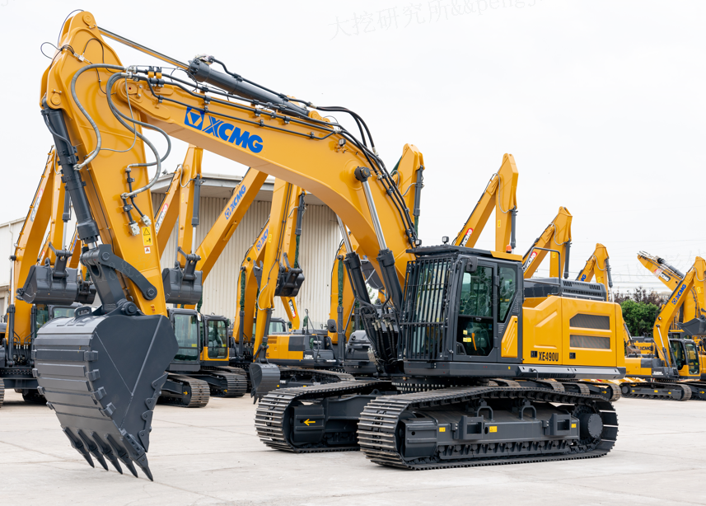
一、XE490U——产品外观与主要亮点介绍
需海外市场与技术支持部更换整机图片
参数配置
操作重量kg：
发动机额定功率kw：
铲斗容量m³：
斗杆挖掘力KN：
铲斗挖掘力KN：
最大挖掘半径mm：
适用场景（如不确定实际工况场景删除）
广泛用于大型露天煤矿、港口建设
基础设施建设
产品亮点（使用用户能够感知的语言描述）
整机效率提高5%，同时油耗降低4%
多机具液压系统更精准，压力流量可调
电加热气悬浮座椅
。。。

Slide 6
一、XE490U——产品外观与主要亮点介绍
获奖证书或宣传采访类视频
需要海外市场与技术支持部协助提供，如没有，此页可删除

Slide 7
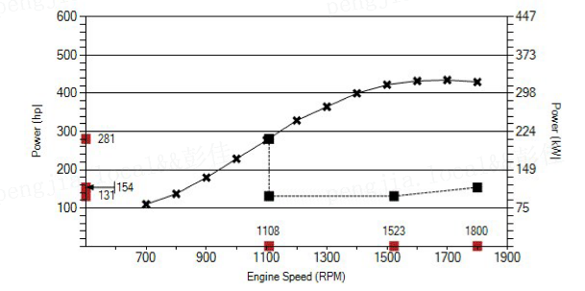
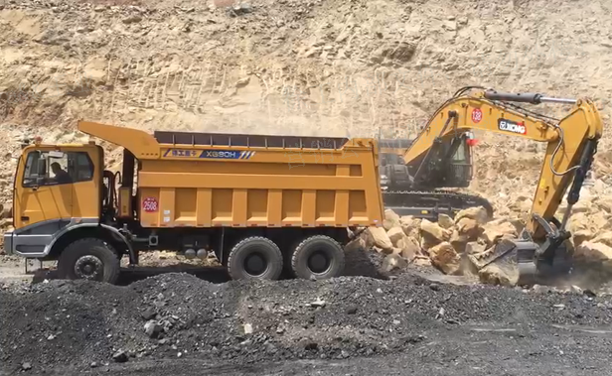
需要海外市场与技术支持部提供“证据E”列：
施工案例图片、油耗、效率、自卸车容积等
二、XE490U——FABE价值分析
序号 | 特征F （因为） | 优势A （所以） | 利益B （对您而言） | 证据E （举例说明）
1 | 徐工定制低速大扭矩发动机 | 峰值扭矩可达2170Nm，1300～2100rpm常用工作转速下扭矩同级别领先； 无EGR（废气再循环）装置。 | 低速大扭矩输出、启动性能好，响应速度快； 功率储备足，功率衰减小、高原适应性好； 油品适应性好、使用成本低。
2 | 同级别最大排量主泵 | 主泵排量达240cc，与低速大扭矩发动机完美匹配，可保证发动机在低转速下提供必要的流量需求。 | 同等效率下相比同级别机型平均小时油耗节油3升左右，按年平均工作时间2500h核算，可节省燃油成本4.2万元/年。 | 490配2.4m³岩石斗挖装作业，装车效率达13车/h，油耗49升/h。 注：自卸车容积35m³，物料：碎石

Slide 8
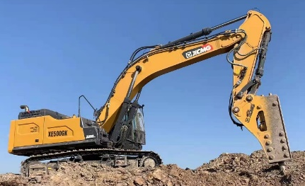
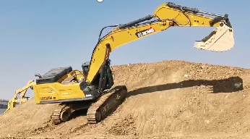
二、XE490U——FABE价值分析
序号 | 特征F （因为） | 优势A （所以） | 利益B （对您而言） | 证据E （举例说明）
3 | 可匹配185/190型大规格破碎锤，作业性能同吨位领先 | 高功率240CC大排量主泵，单双泵“智能合流” ，另外，破碎流量可“多档多级”智能调节，完美匹配不同破碎锤的流量需求，工况适应性更好，效率更高。 | 破碎效率高，施工收益提升10%以上。 | 例：山东石灰石破碎工况，配备185型破碎锤，石头硬度：40-60Mpa，施工效率达：70t/h。
4 | 大排量、大扭矩双回转马达 | 腰部力量足，斜坡重载回转游刃有余。 | 回转启动迅速，回转制动干脆利落，装车、甩方效率高于同类竞品5%以上，给客户带来的收益提升5%以上。 | 坡道重载可回转最大坡度，由12.89°提升至15.74°。
5 | 新型宽敞驾驶室 | 新型正压驾驶室，防尘效果好；配置大功率空调、8寸触摸屏仪表、一键启动开关、集成开关面板、低操作力手柄及空气悬浮座椅，操控更舒适。 | 操作舒心、省力，长时间操作不易疲劳，一定程度上提升了施工效率及施工安全性。 | 邀请客户试乘试驾体验。

Slide 9
三、XE490U——产品参数
（一）参数优势
与竞品参数对比，对比区域前三，不对比上一代，竞品公司用英文首字母+品牌代替
根据产品实际情况，保留具有优势的配置项目，发动机保留，贴徐工标的写徐工
项目 | 主要参数 | XE490U | C品牌349 | C品牌352 | JD品牌470P | K品牌490LC-11 | 结论
主要 参数 | 整机重量t |  | 48600 | 50500 | 51218 | 48690 | 48-52吨左右
 | 额定功率Kw/rpm |  | 317/1800 | 330/1700 | 274/2000 | 268 | XE490U与卡特发动机对比功率储备足
 | 发动机排量L |  | 12.5 | 12.5 | 13.5 | 11.04 | 与竞品相当
 | 系统流量L/min |  | 2×389 | 2×389 | 2×400 | 2×390 | 与竞品相当
 | 散热泵流量L/min |  | - | - | - | - | 散热泵效率较XE490DK提高
 | 轴距mm |  | 4360 | 4360/4340 | 4470 | 4350 | 与竞品相当
 | 轨距mm |  | 2740 | 2740/2390-2890 | 2390-2890 | 2740 | 与竞品相当
 | 回转力矩kN.m |  | 187 | 189 | 148 | 134 | 回转扭矩与卡特349/352相当 较其它竞品有优势
运输 尺寸 | 长mm |  | 11920 | 11920/11840 | 12010 | 11930 | 与竞品相当
 | 宽mm |  | 3530 | 3530/2990 | 2990 | 3440
 | 高mm |  | 3680 | 3670/3640 | 3480 | 3705

Slide 10
三、XE490U——产品参数
（二）配置优势
与竞品的配置对比，竞品公司用英文首字母+品牌代替
对比维度 | 徐工 XE490U | C品牌349 | JD品牌470P | 结论
发动机 | 康明斯X12发动机，额定功率321KW，油品适应性好，功率储备足、动力足、响应速度快 | 卡特C13发动机，额定功率317kw，功率储备足。 | 迪尔6135发动机，额定功率274kw，功率较小
液压系统 | 主泵：川崎240主泵 徐工采用大泵，动作快，配置与竞品相当;散热泵流量108L/min；采用艾迪大回转马达，回转更有劲，与卡特349相当 | 主泵：240主泵； | 主泵：240主泵 | 与竞品相当
底盘 | XE490U履带轨距2740mm，轴距4407mm。 徐工稳定性优于卡特349/352 | 卡特349履带轨距2740mm，轴距4360mm | 迪尔470P履带轨距2390-2890mm，轴距4470mm

Slide 11
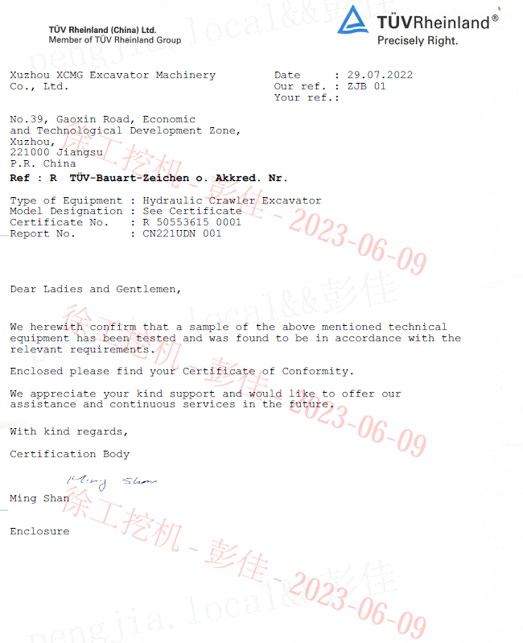
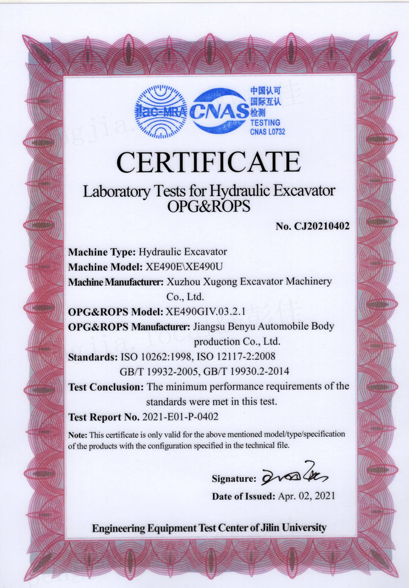
四、XE490U——安全性
（一）安全认证
根据当地标准法规要求提供：如驾驶室认证证书、CE认证等
满足中国、欧盟、北美等多个地区安全标准
XE490U驾驶室采用防倾翻、防落物结构设计，取得ROPS和OPG安全认证

Slide 12
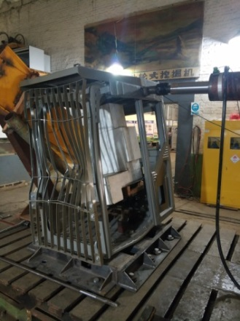
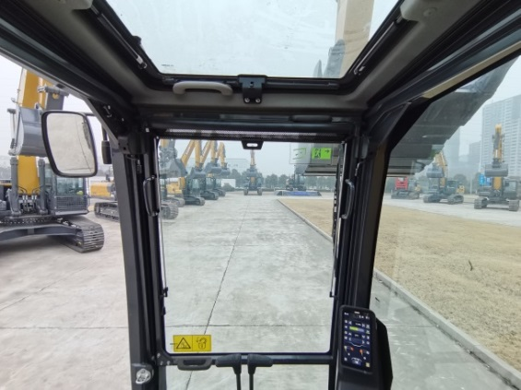
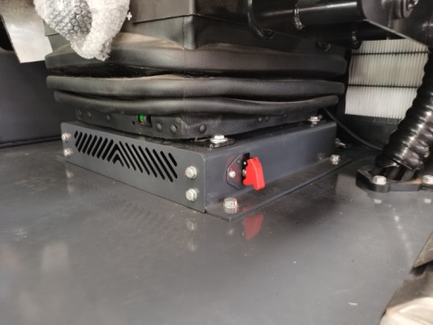
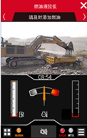
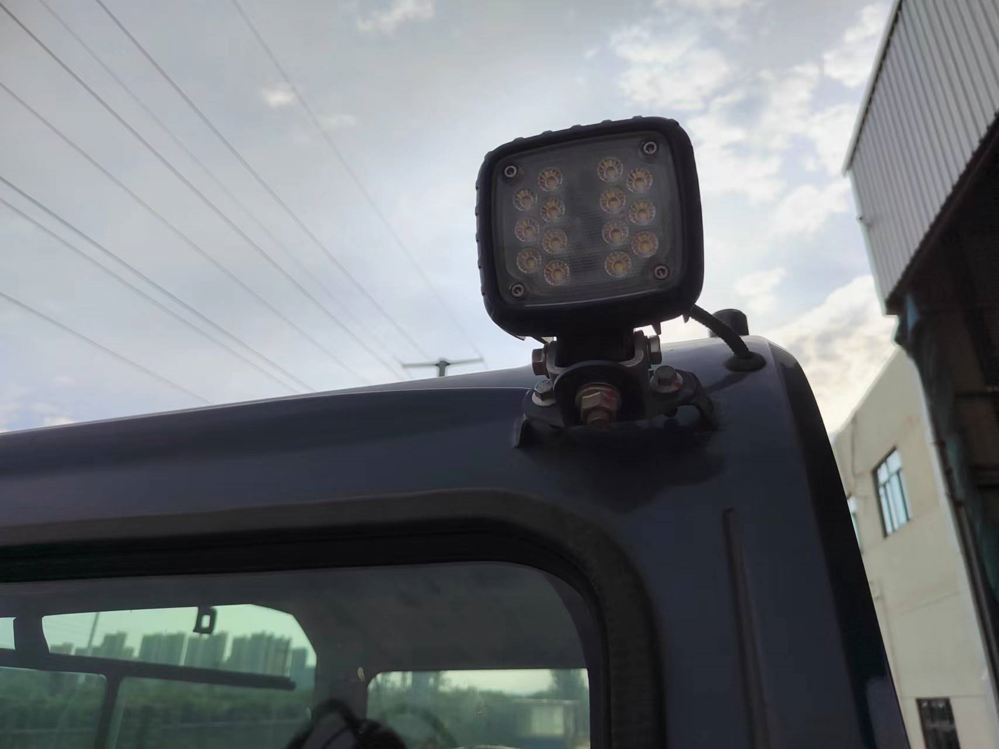
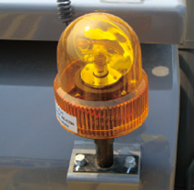
四、XE490U——安全性
（二）安全配置
高强度异型钢一体冲压成型、抗冲击、抗弯、抗扭能力好；满足防翻滚、防落物安全防护结构要求标配推土铲液压锁，保证机器和人员安全；
一体式窄边框骨架结构，前侧遮挡小，视觉范围广，作业盲区小、施工更安全；
紧急停车开关，机器处于危险状态时，快速切断整机电源,停止设备运转，保护人身和设备安全；
可选前侧、后侧、左侧、右侧四向全高清广角视频探头、车身周边环境一目了然，狭小作业区、车辆密集区、夜间施工等场景，施工安全有保障；
全车LED灯，亮度好，寿命久，大广角、夜间施工更安全。可选配警灯及电子蜂鸣器，声、光一体，夜间施工，转场安全有保障。
驾驶室ROPS&OPG试验
窄边框骨架结构
紧急停车开关
广角视频探头
全车LED灯

Slide 13
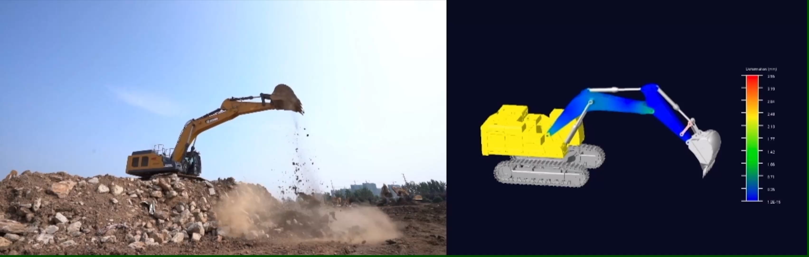
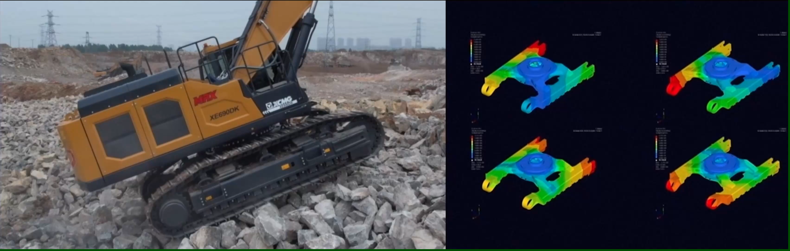
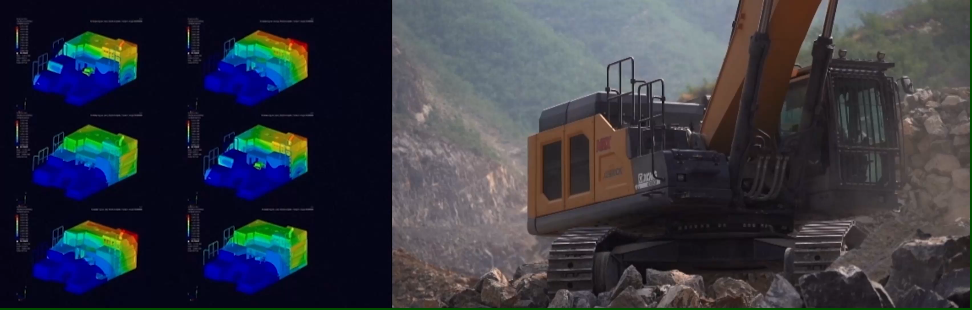
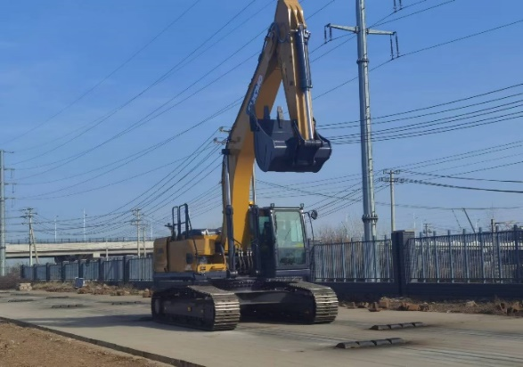
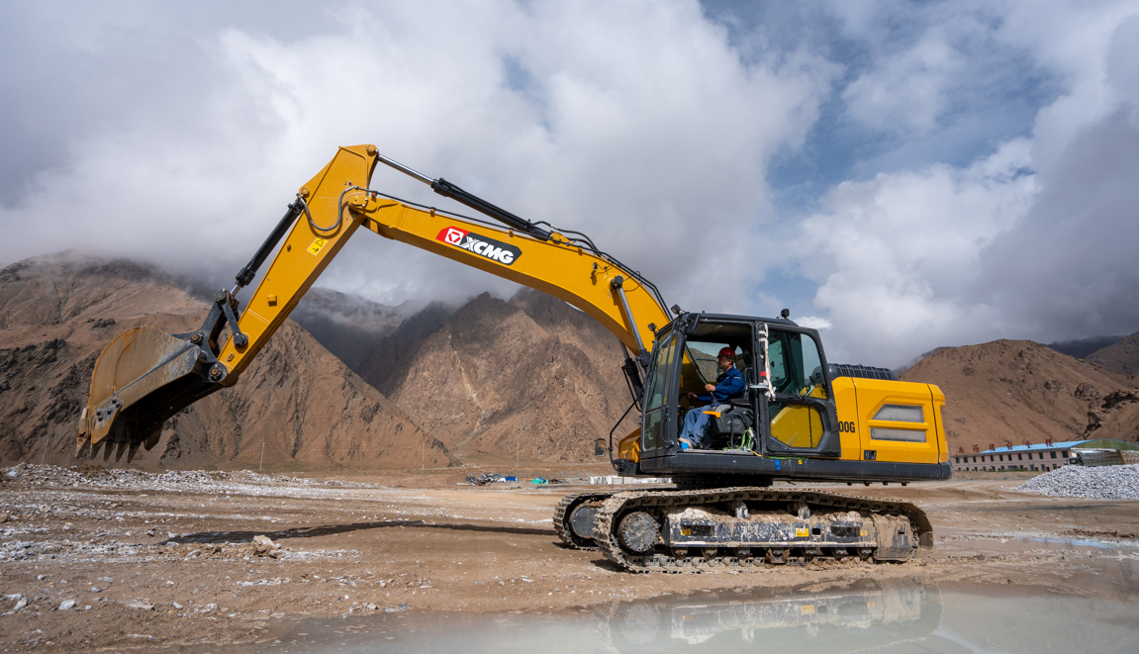
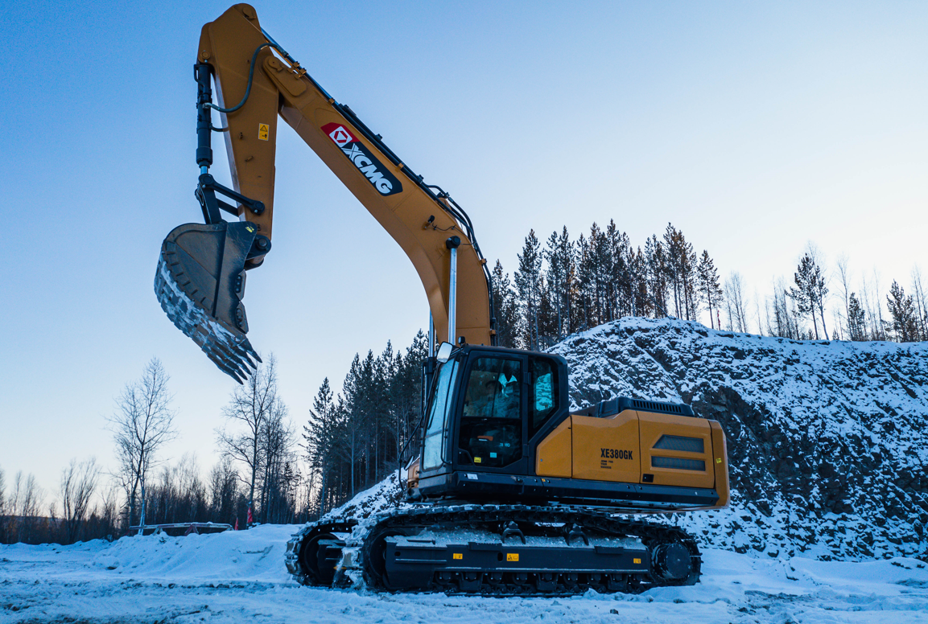
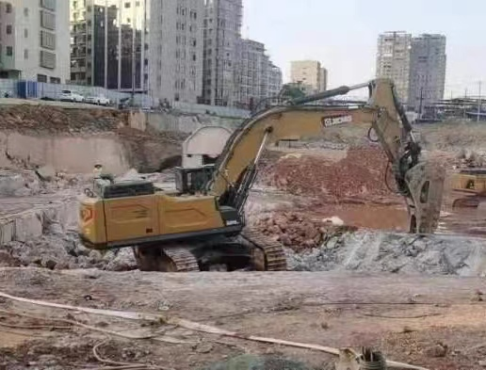
五、XE490U——可靠性
图1：工装应力仿真分析
图2：下车架应力仿真分析
图3：覆盖件应力仿真分析
震动跑道强化试验
高原测试
高寒试验
破碎工况考核
整体去应力退火，焊缝内应力下降80%，工装总体可靠性提升7~10%；加大型下车架承载能力提升8~11%；覆盖件抗扭能力提升5~7%；
完成-38℃高寒试验，发动机极低温冷启动性能优异、动力输出稳定、排放标准达标。
完成200小时振动跑道试验、7.5倍载荷加速试验，验证了整机结构的可靠性及稳定性。
完成2000米高海拔试验，发动机功率衰减小、加载响应迅速，在高海拔环境保持强劲动力的同时，仍具备较好的燃油经济性。
49吨挖机累计完成3000小时挖装、破碎考核验证，运行稳定，性能可靠、各项指标达到设计要求。

Slide 14
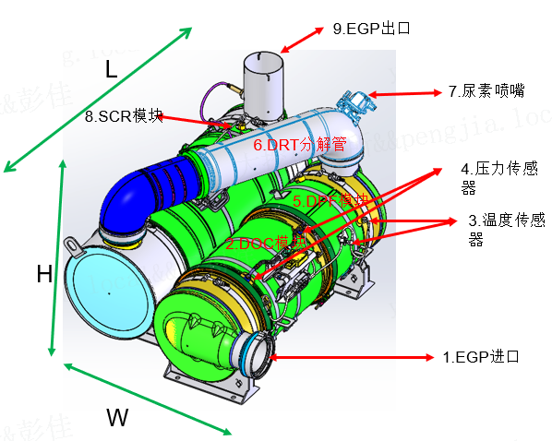
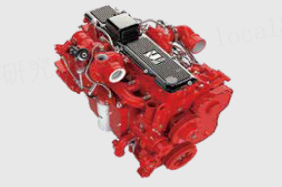
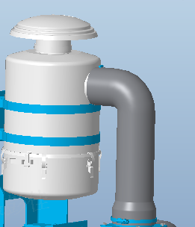
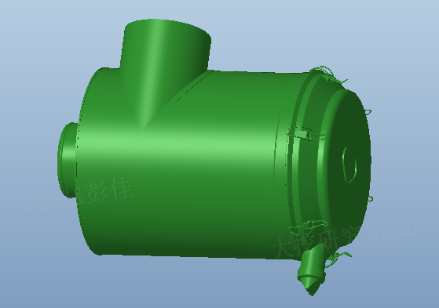
六、XE490U——环保性、经济性
结合产品实际情况，欧美澳+国四系列后保留
（一）环保性
采用康明斯X12发动机
该款发动机噪音小，扭矩大，维修保养便利，有着超高的性能和极高的可靠性。
徐工定制大排量发动机，低速大扭矩，与液压系统实现精准匹配，优化燃油消耗率，兼顾各种工况燃油经济性，节约每一滴燃油，同等工况下油耗降低5%以上。
针对油品开发的燃油喷射系统，提高燃油适应性，且维护成本低；
更大的车身尺寸、大尺寸底盘，匹配2.4m³大斗，作业沉稳有力，轻松胜任各种工况，作业更高效；
采用大流量双重过滤系统，可有效地减少了进入发动机的杂质含量,进气高效，发动机燃烧充分，发动机效率高。
排放路线：
零部件 | 作用
DOC | 降低尾气中HC、CO等物质； 被动再生时为DPF提供反应物。
DPF | 捕捉、过滤柴油机排放的颗粒物； 通过主动再生和被动再生减少碳烟。
SCR | 利用氨气（NH3）降低污染物NOX排放。
预滤
空滤

Slide 15
六、XE490U——环保性、经济性
（二）经济性
燃油及尿素成本核算（装车为连续作业，无等待情况下）
型号 | 铲斗容量 | 油耗（L/H） | 装车效率（车/H） | 尿素消耗（L/H） | 燃油尿素消耗比
XE490U | 2.41m³岩石斗 | 47 升/小时 | 13 | 2.64 | 1:0.08
XE490DK | 2.6m³岩石斗 | 48 升/小时 | 12 | — | —
结论：XE490U“单车成本”比XE490DK低5% 备注：本油耗、效率值为工厂专业测试人员特定环境下测试值，具体油耗以市场车辆为准

Slide 16
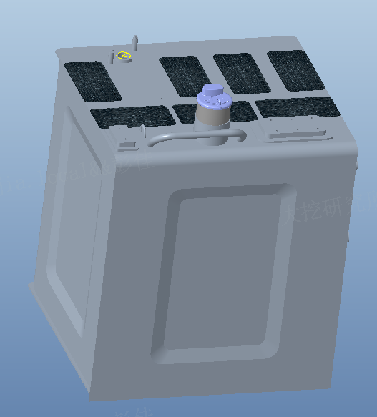
七、XE490U——工况适应性
工况
机型
工装
A
B
C
物料
D
加大型燃油箱
机型 | 工作模式 | 动臂长度 | 斗杆长度 | 铲斗(属具）规格 | 适用物料
XE490U | 挖装 | 6.9m | 3.35m | 岩石斗：2.41/2.45m³ 土方斗：2.52m³ | 次坚石、风化石、爆破后的矿石等
 |  |  | 3.9m | 岩石斗2.1m³ | 硬土、碎石、含石块的黏土等
 | 破碎 | 6.9m | 3.35m | 185破碎锤 | 石英石、玄武岩和其他特别坚固的岩石等
 |  |  | 3.9m | 175破碎锤
应用于露天煤矿、砂石矿、渣土工程、水运河道治理、港口施工等工况
可提供两种长度斗杆、四种规格铲斗，高效应对日常施工工况；
大容积油箱、燃油加注口加大，加油省时省力，续航时间提升30%，减少加油频率，工地施工更高效；
全新优化的N/P/B/T作业模式，可兼顾油耗、效率破碎工况，工况匹配性更高，省时省力；

Slide 17
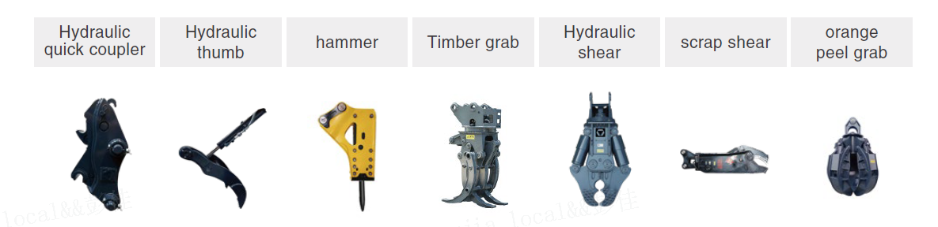
七、XE490U——工况适应性
多种机具适配
说明：标配单双向管路、机具旋转管路、快换管路，客户可根据需要适配以上机具

Slide 18
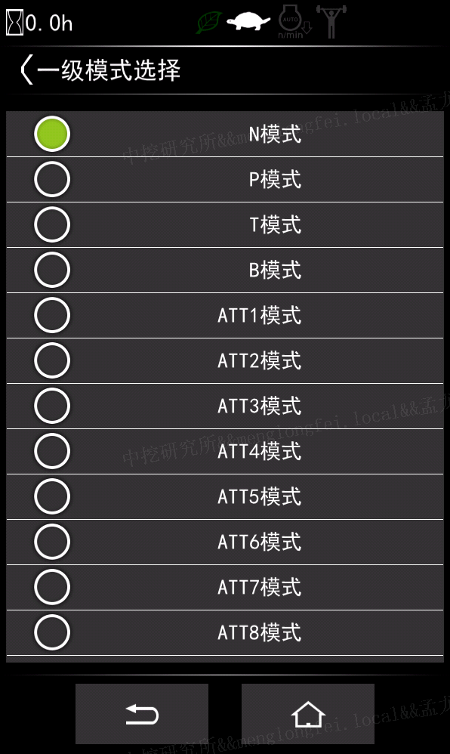
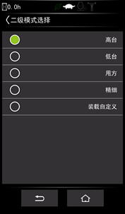
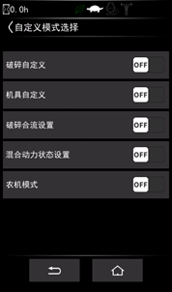
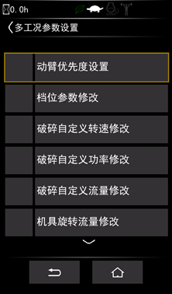
七、XE490U——工况适应性
工作模式自定义设置：
经济(N) /高效(P)/破碎(B)/高原(T)4种预定义工作模式，8种机具模式，满足多种工况使用。
装载模式自定义设置：
满足高 /低台常用工况模式选择，根据需求可匹配甩方/精细/装载自定义作业预定义二级模式，满足多种工况使用。
机具模式自定义设置：
破碎、多机具等多种自定义模式可供选择，工况适应能力更强。
工况模式自定义设置：
根据不同工况，在装载/破碎/机具自定义模式中，可关联自定义的参数设置，灵活应对各种工况需求。

Slide 19
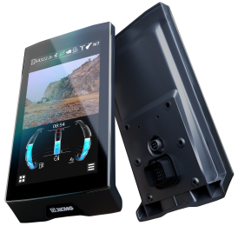
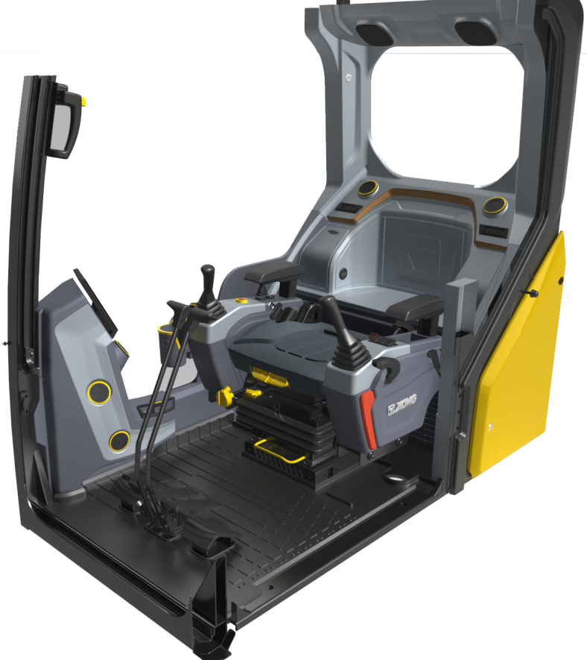
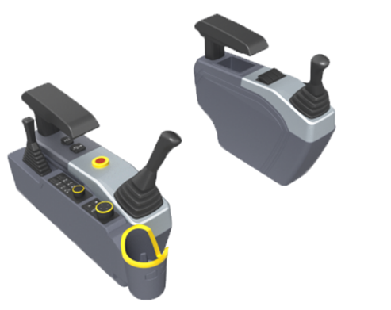
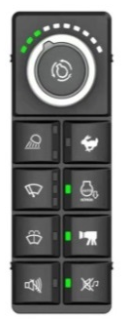
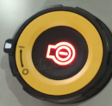

九、XE490U——舒适性
8寸高分辨率触屏仪表，显示细腻，操作流畅；
大屏占比界面，人机交互更加友好，车辆信息一目了然；
集成音响、收音机、空调控制菜单，触控调节更便捷。
组合式扶手箱，兼具肘托功能，肘托高度多级可调；
座椅、手柄、轴托、扶手箱随动调节，调节空间更大，人机交互更加方便。
一键启动开关，无需携带钥匙，启动、关机方便快捷；
多功能CAN总线控制操作面板，防尘、防水；集车速、雨刮、照明、摄像头开关等于一体，一键调取，方便快捷。

Slide 20
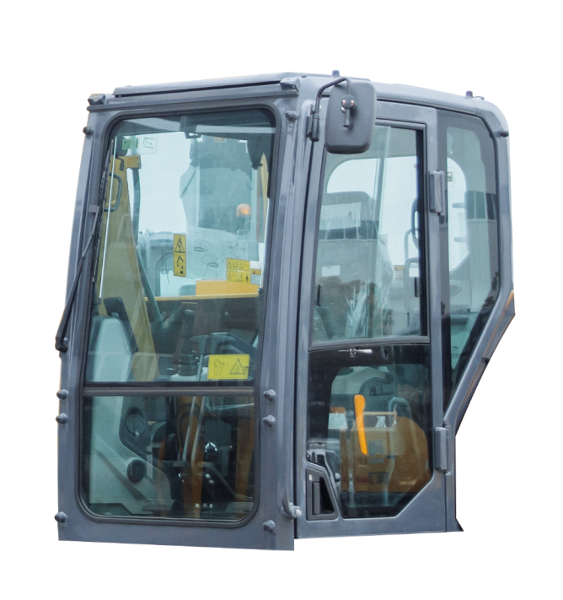



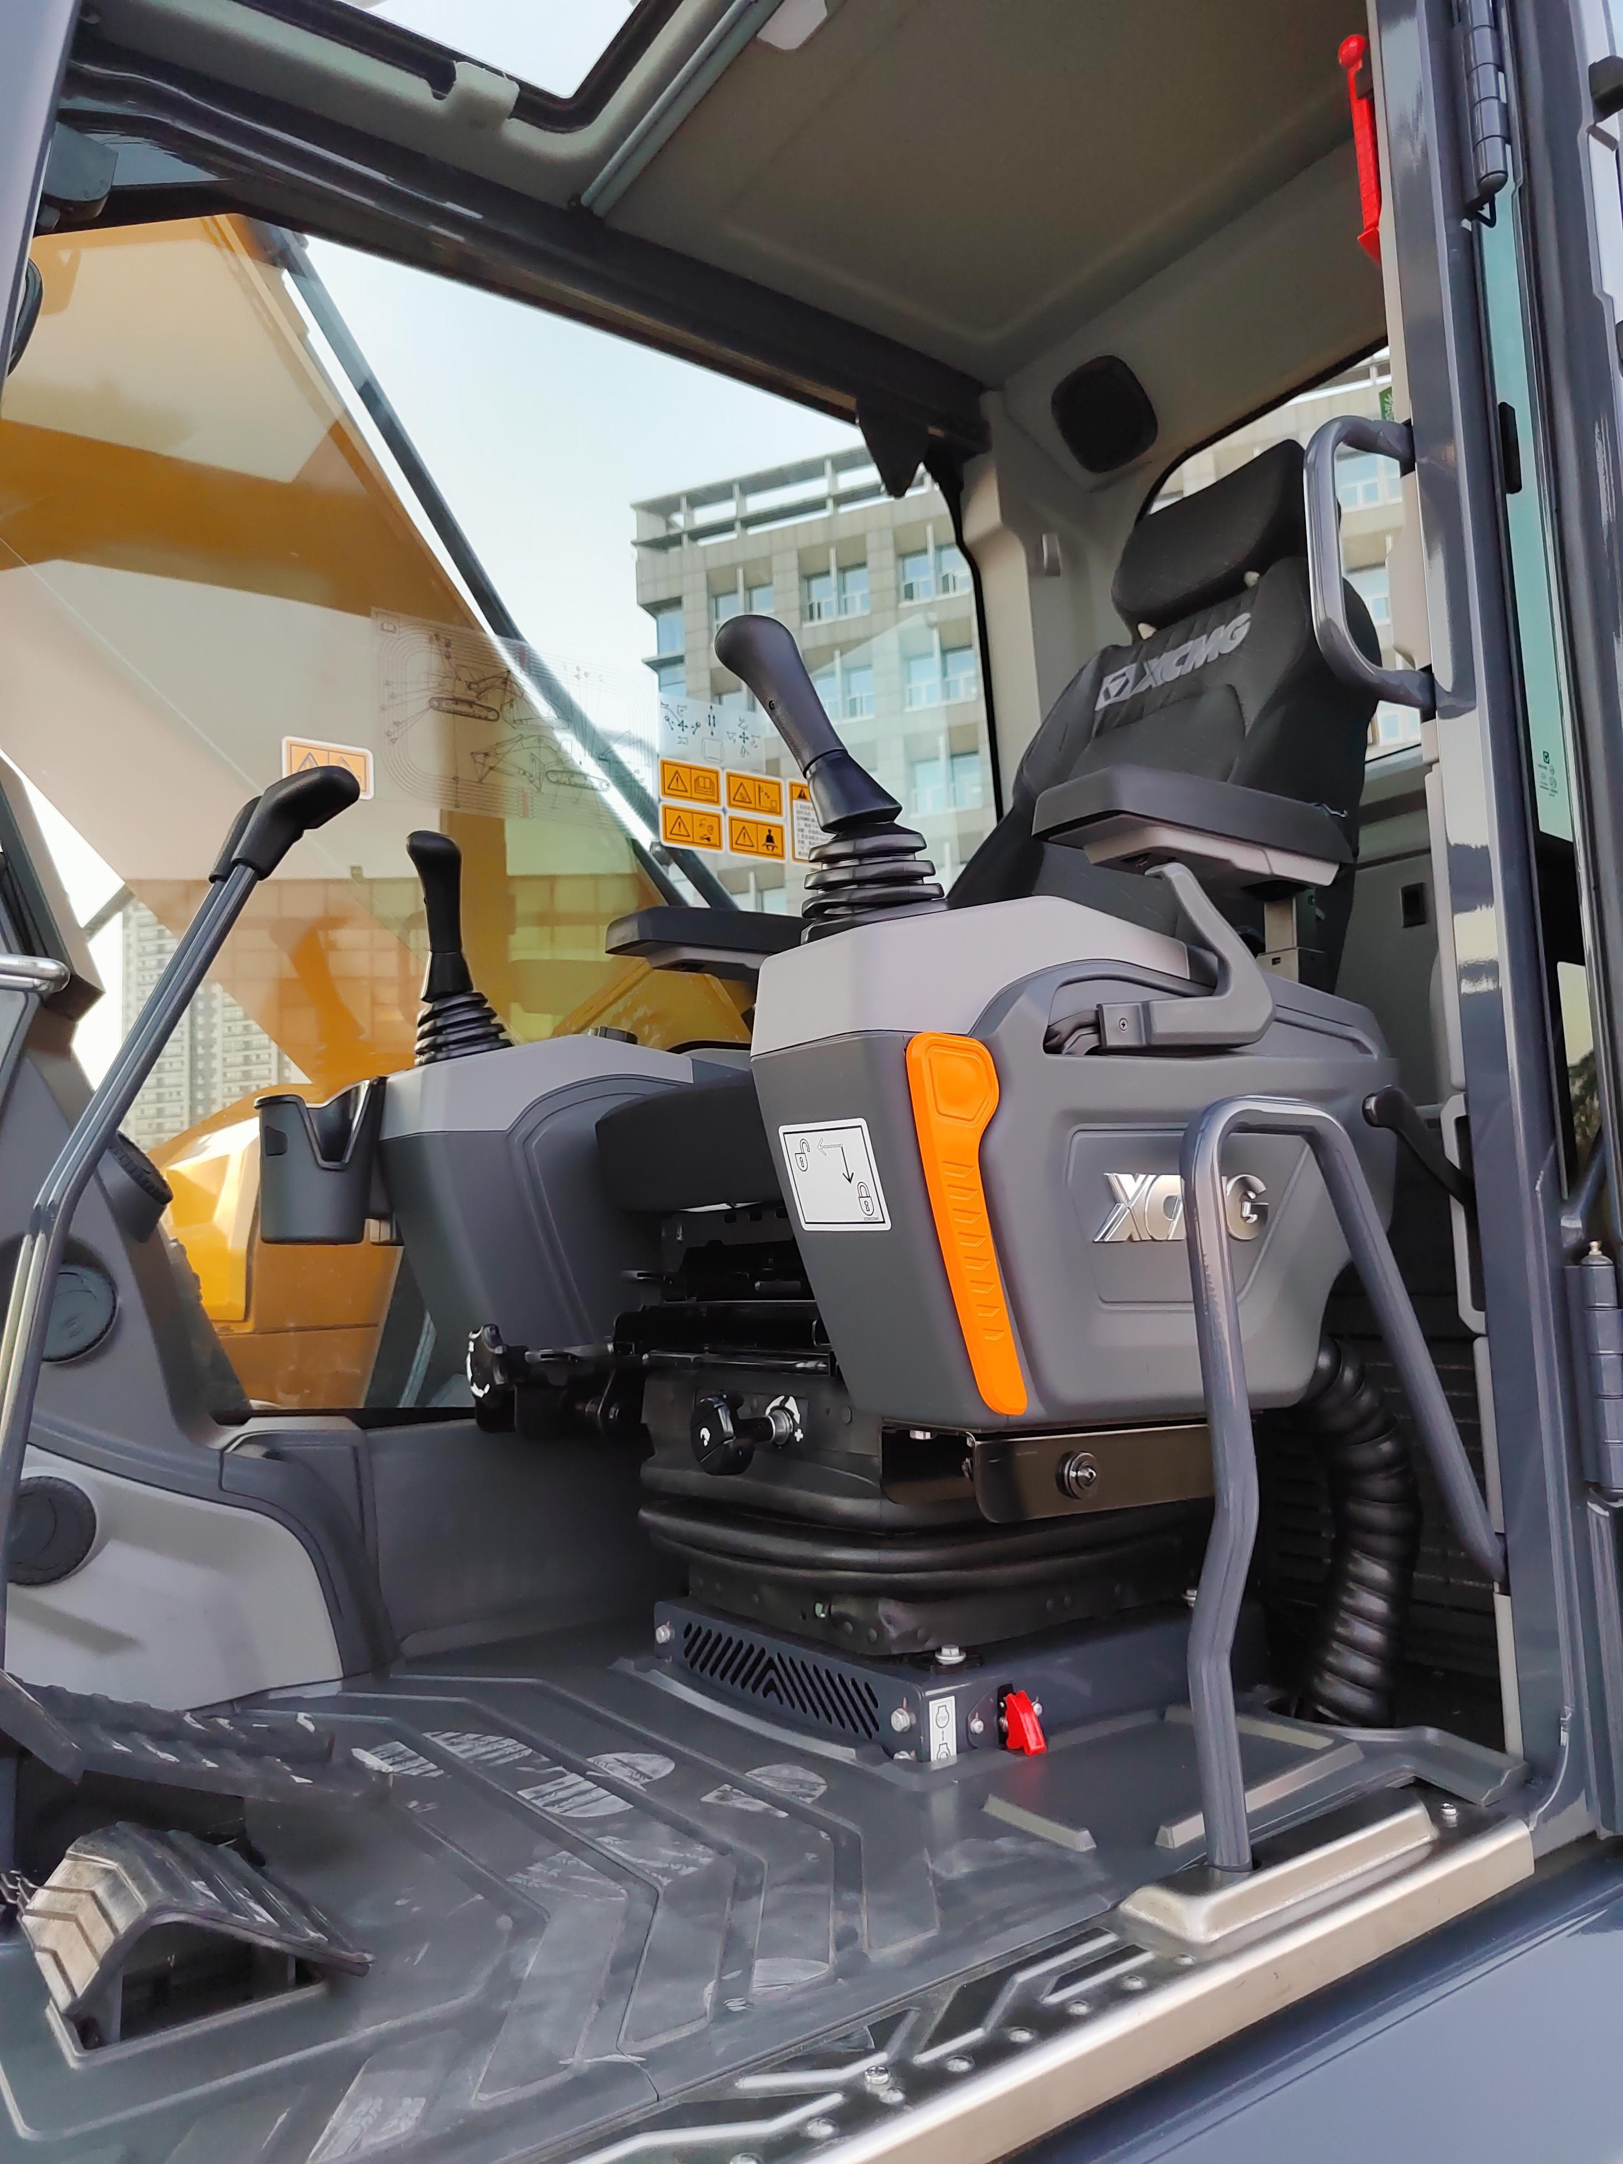



九、XE490U——舒适性
全新一代驾驶室，更舒适！
加大型豪华驾驶室，操作空间提升5% ，操作按键触手可及；
配置丰富，水杯座、储物盒、备用电源、USB口、AUX口等一应俱全；
豪华大尺寸座椅，长度加宽/加长8%，靠背倾角调整为10°，乘坐舒适度大幅提升；
双级减震设计，座椅振动降低50%。
手柄操作力下降30%，长时间操作更舒适省力。
异形脚踏，脚掌贴合度增加15%；
弧形波纹脚垫，防滑耐磨更舒适。
大功率全自动冷暖空调，风量提升25%，制冷效果提升20%；
立体环绕送风， 室内温差小，体感更舒适。
密封正压驾驶室，杜绝粉尘入侵、噪音降低1.5分贝，工作环境更清爽、更安静。

Slide 21
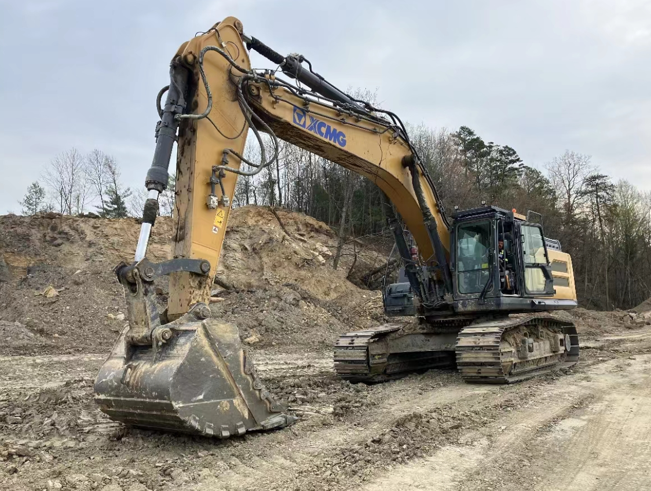
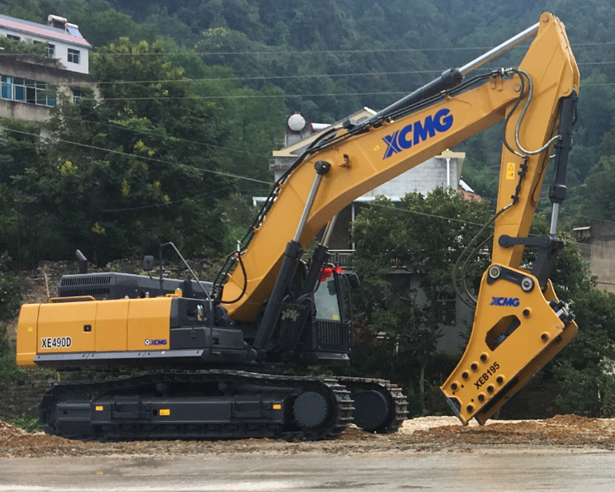
十、XE490U——操控性
电控正流量系统，实现按需所给，泵控制更精准、响应速度快；系统节流损失小、压损小，动作灵敏、微操控柔和； 动臂缓冲柔性控制，动臂控制油路设置缓冲柔性控制阀组，阀芯开启、闭合平缓，降低动作冲击；复合作业更平顺、柔和； 大排量马达＋大速比减速机，输出扭矩提升15%，扭矩大、腰部力量足、启动能力好；齿轮啮合度高、回转漂移量小，驻车更平稳。轻型操控手柄，力矩降低15%，阻尼小、省力、可缓解长时间操作造成的手腕疲劳；

Slide 22
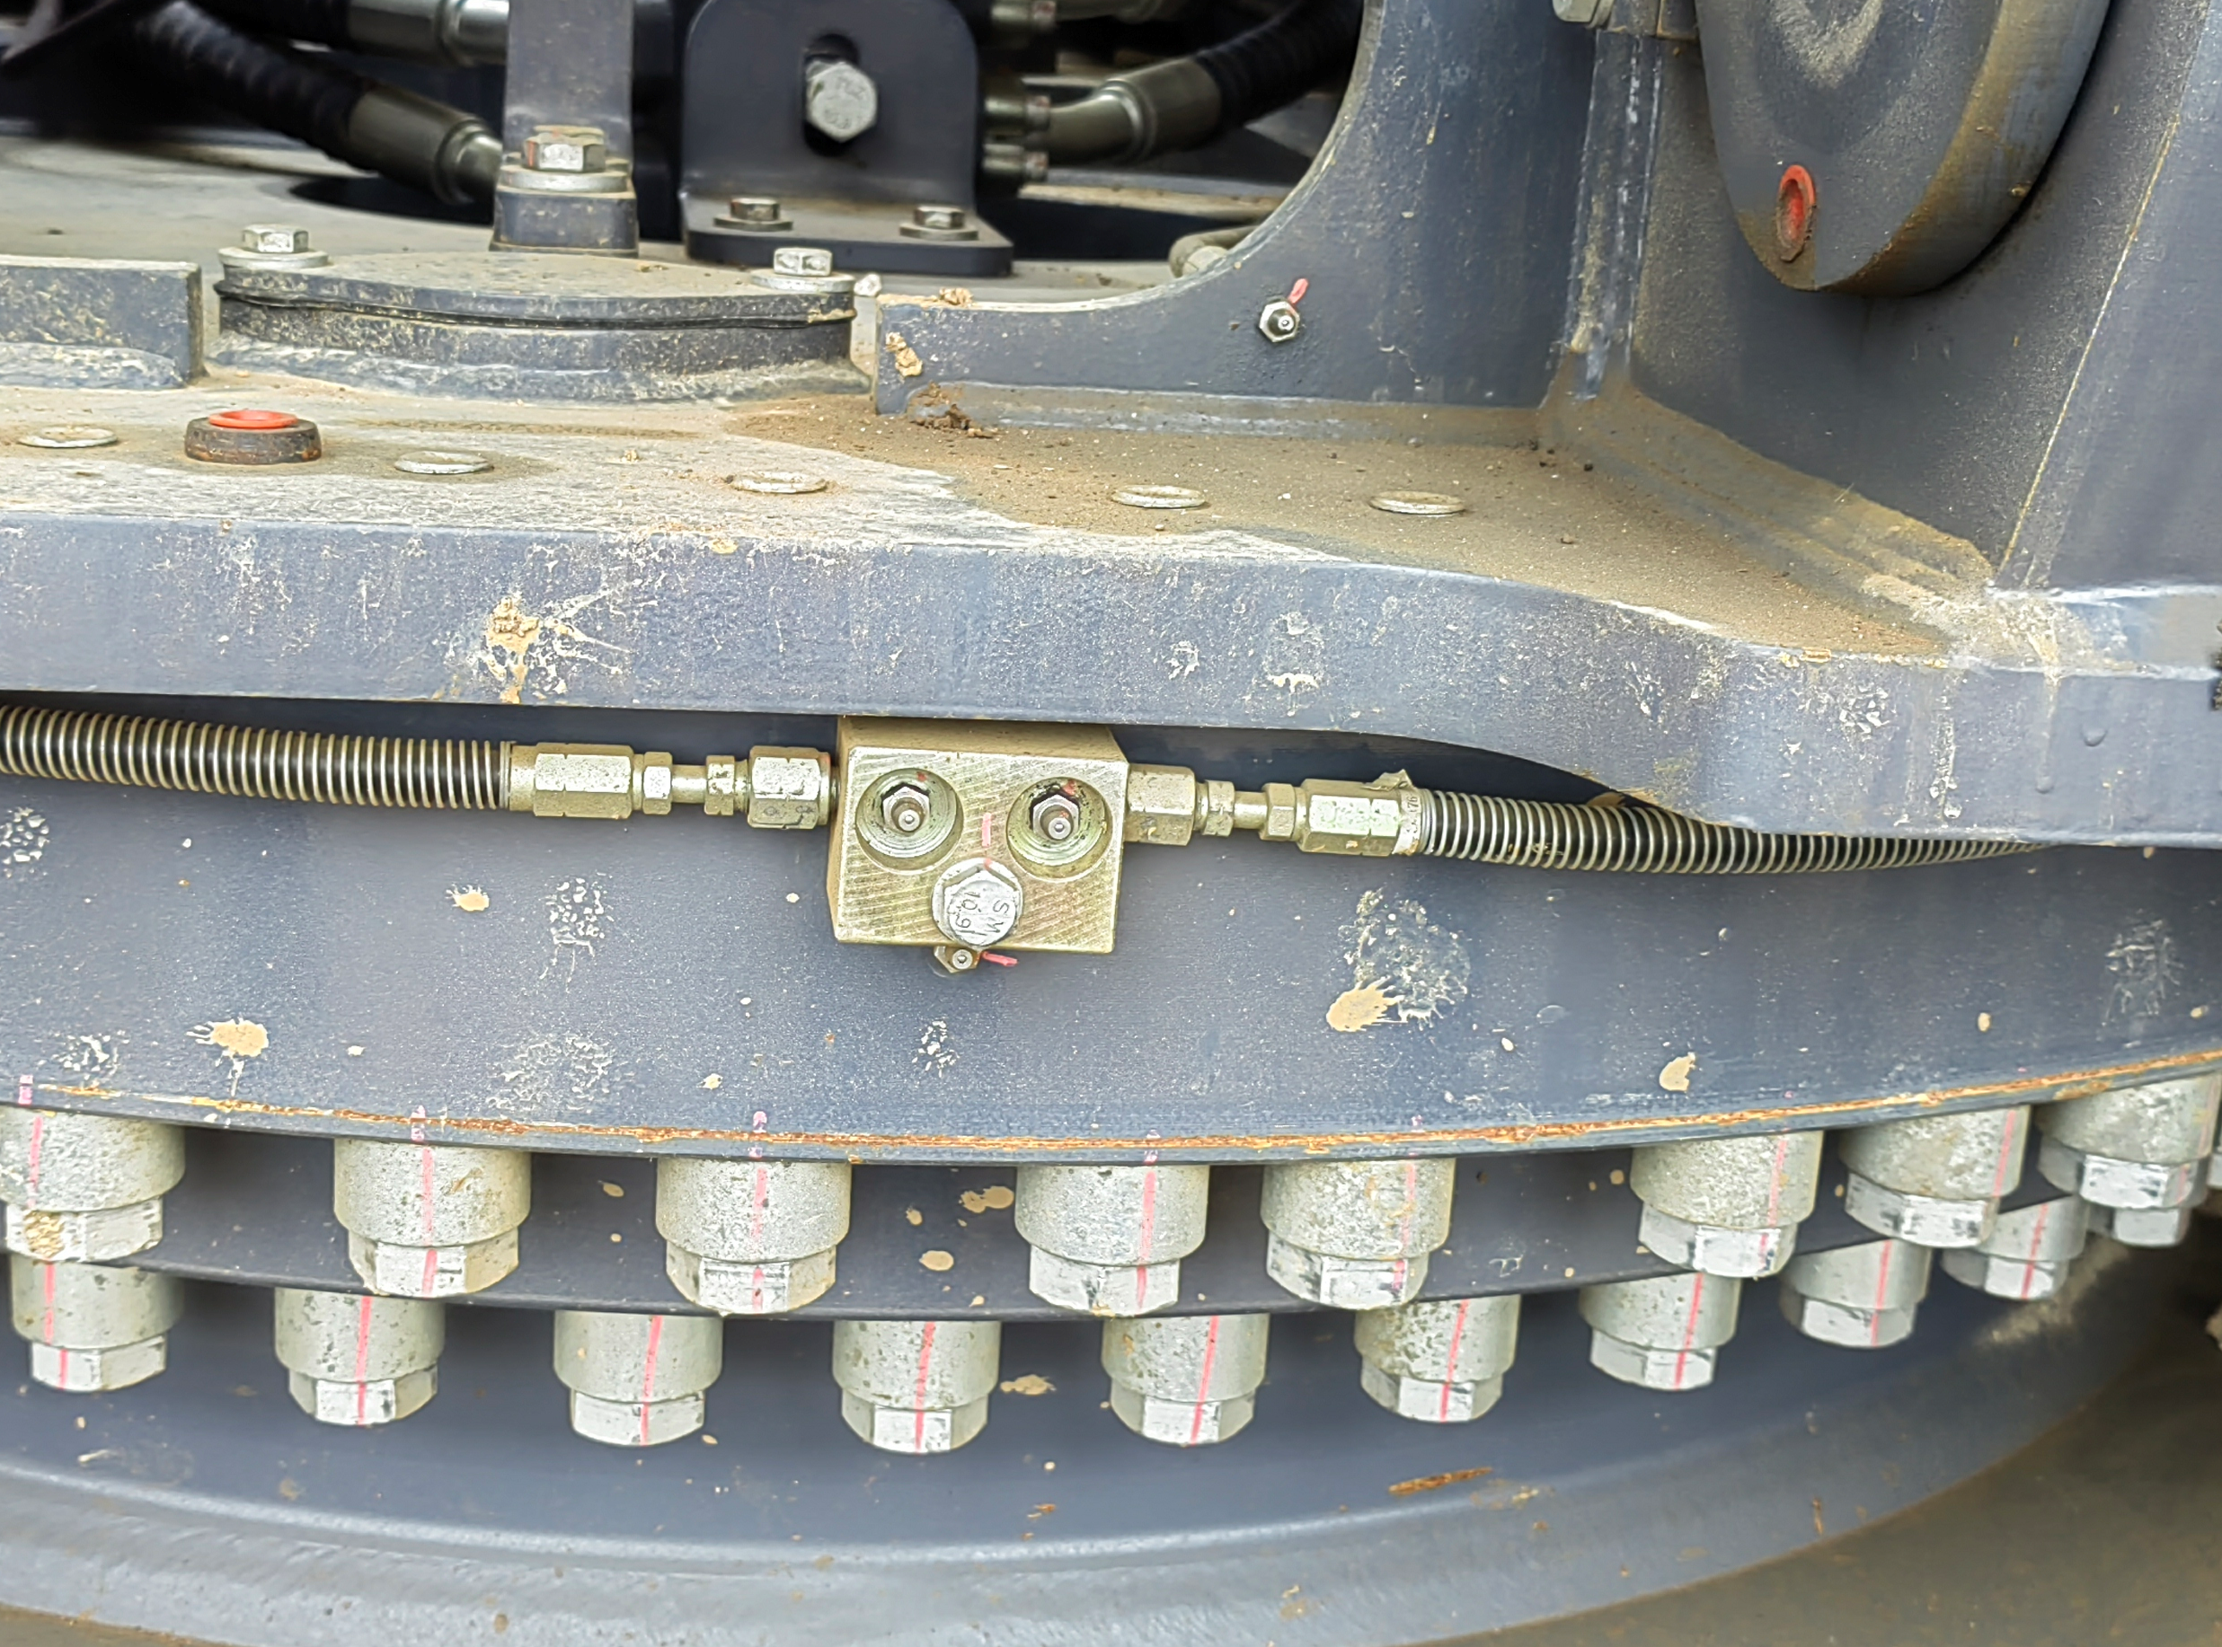
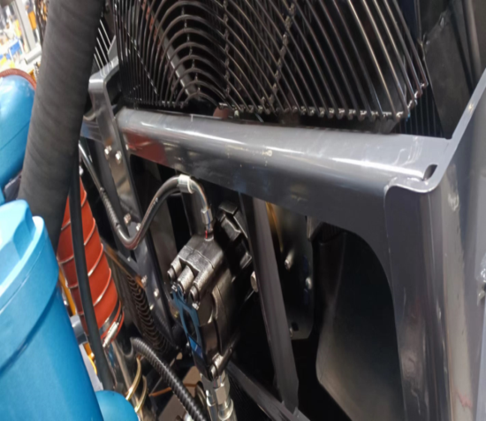
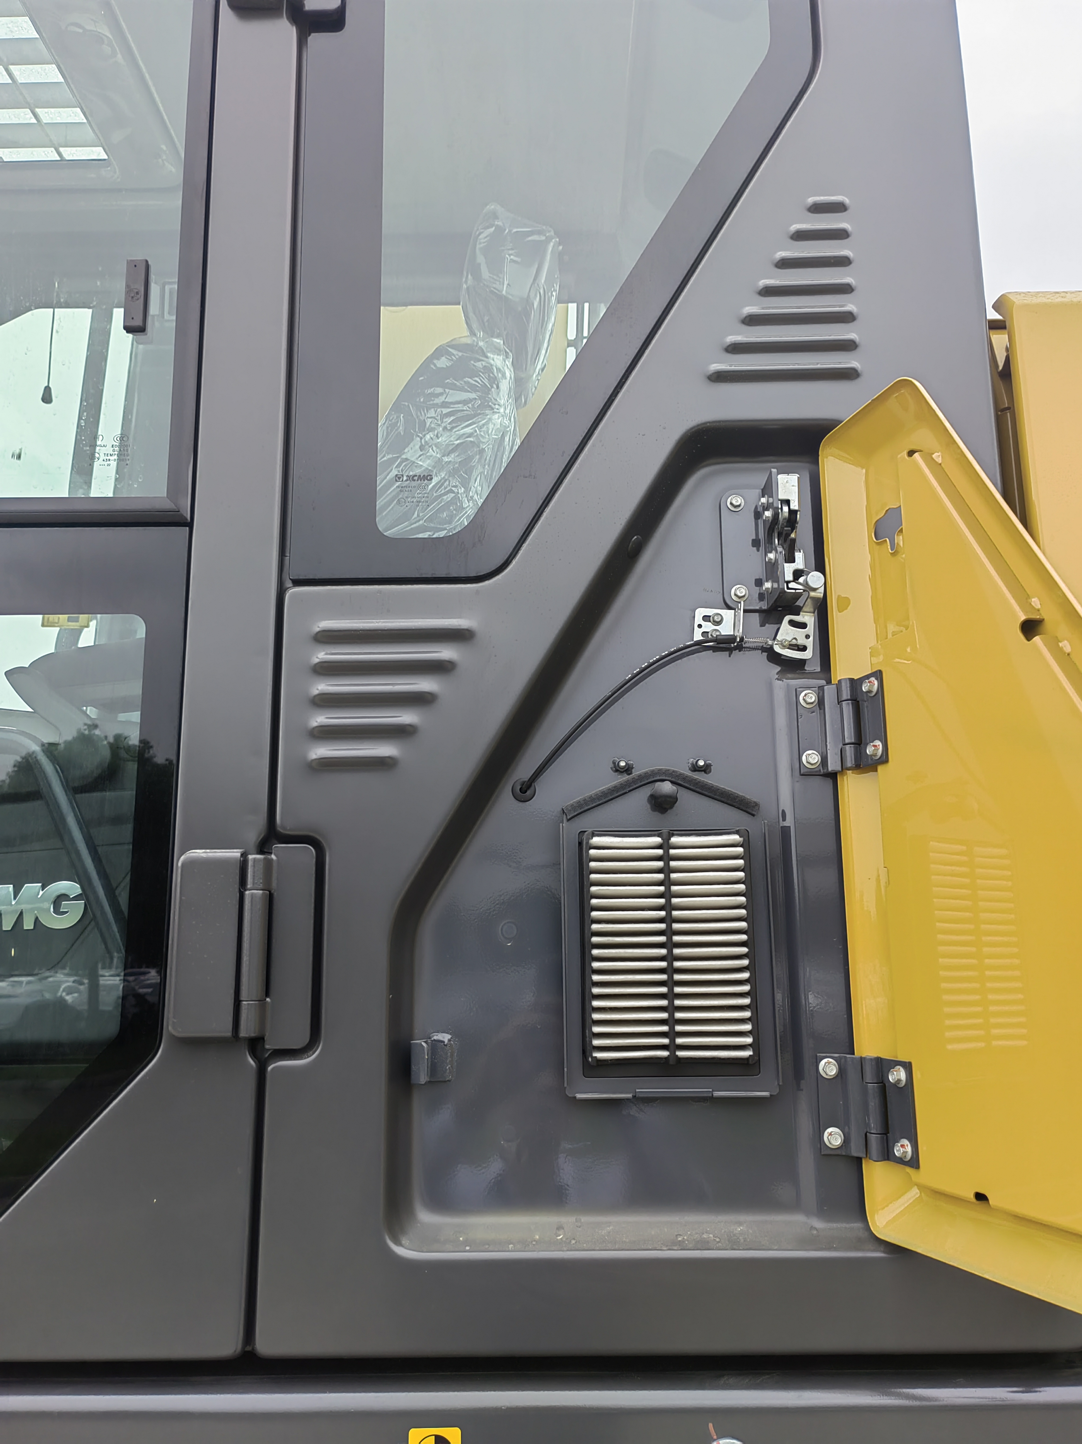
十一、XE490U——维修便利性
空滤、水散、油散、蓄电池及开关集中布置在车身左侧，位置适中、操作空间大，维保方便快捷；
纱窗式可拆卸进气滤网，过滤效果好，便于清理。
燃油滤、机油滤、先导滤芯及后处理装置集中布置在车身右侧，操作空间大，维保方便快捷。
回转机构集中润滑
带反转除尘功能的散热风扇
全并联分体式独立散热器
空调滤芯检修舱门

Slide 23
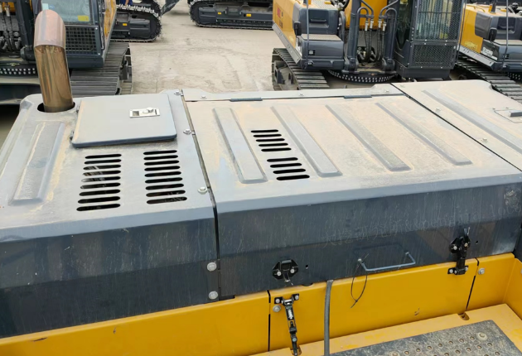
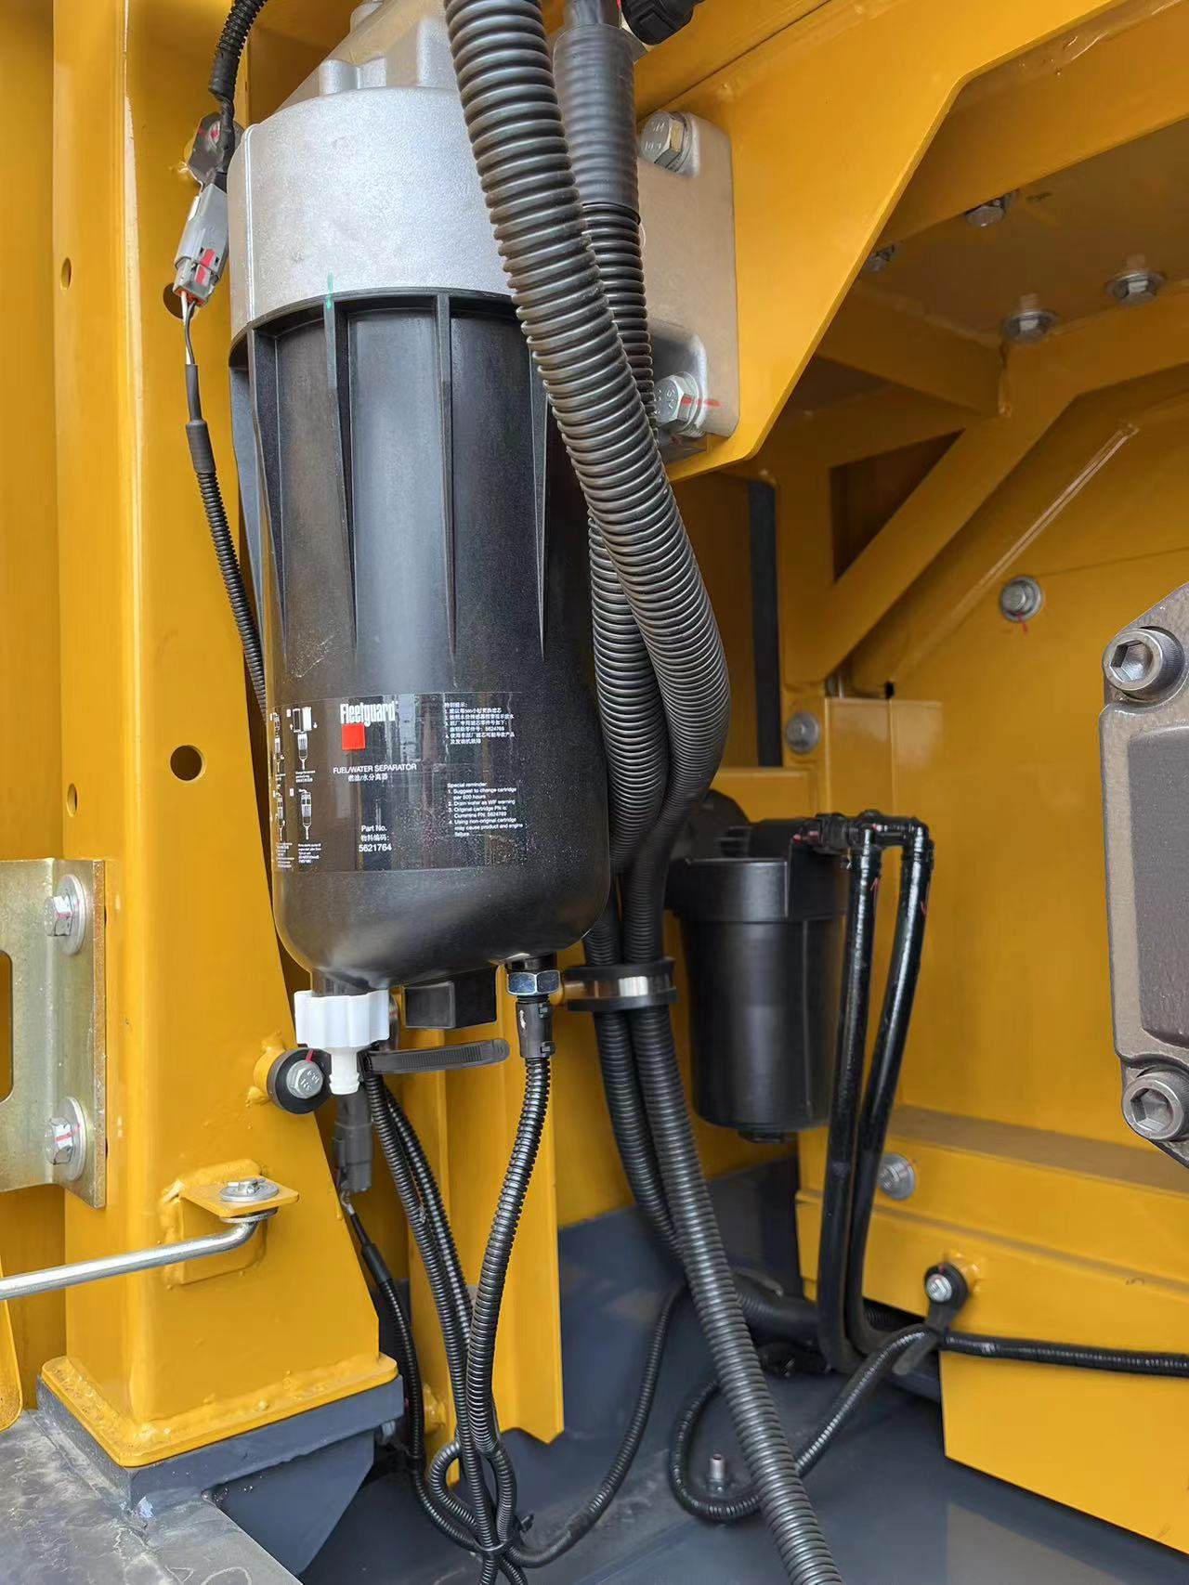
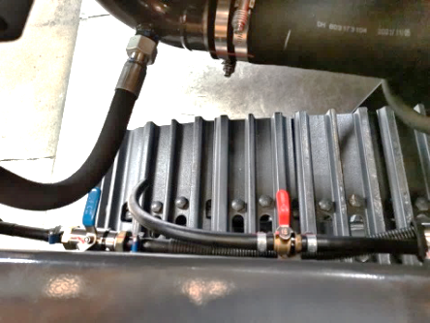
十一、XE490U——维修便利性
大尺寸发动机罩，开启角度75°，发动机舱检修空间大。
后处理空间开阔，上盖板可单独打开，检修方便。
油水分离器内置电动泵，自动泵油、排气，检修保养更方便。
空调冷凝器采用铰接式可旋转安装结构，冷媒加注、滤网清扫更为便捷；
蓄电池、电器盒集中布置在空滤室，检修更方便。
外置燃油开关球阀和排污阀，操作便利。

Slide 24
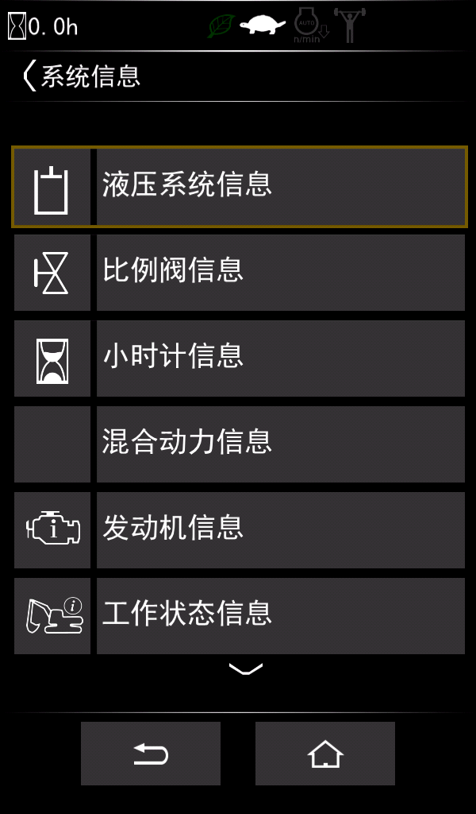
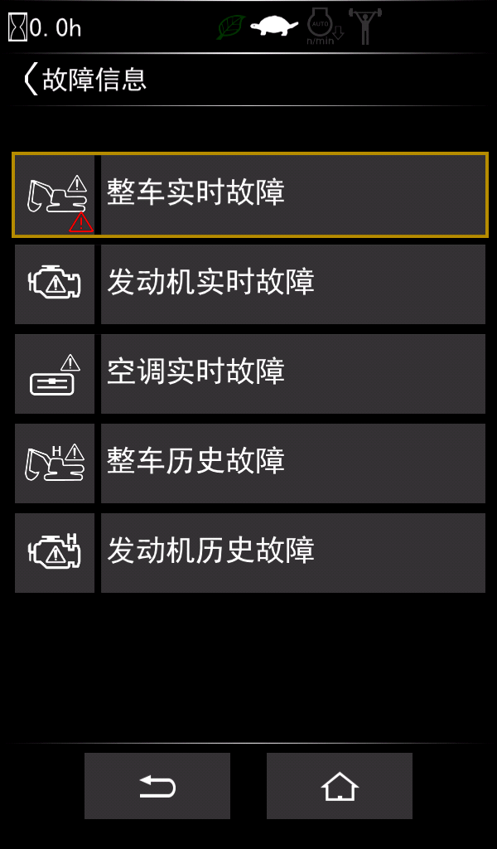
十二、XE490U——智能化
（一）操控更智能
（二）管理更智能
PIC智能控制技术
① 系统响应更快、更准
整车采用传感+电控技术，系统响应时差归零（包括信号回传时间、液压零部件执行时间），响应精度提高10%（主泵功率）。
② 燃油利用率更高
控制发动机主动增油减油，缩短了发动机加载和卸载时间，燃油利用率提高5%。
集成冷却液位传感器、空滤压差报警器等各种传感器，监控机器状态，保障最佳工作状态。
强大的故障诊断系统，帮助用户快速确认和排除故障，减少停机等待时间。

Slide 25

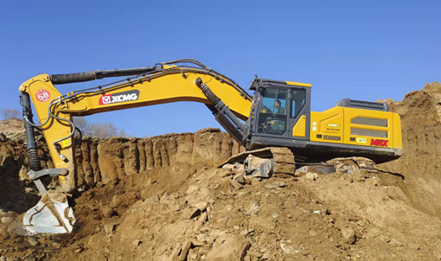


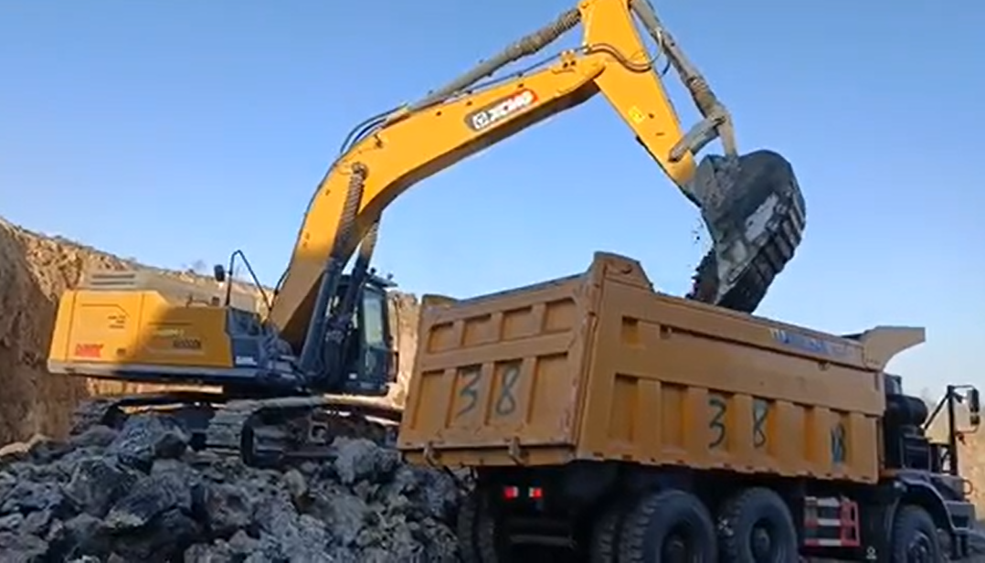

徐工50吨级施工案例（海外市场与技术支持部）
地点 | 内蒙鄂尔多斯
铲斗 | 3.6m³ 岩石斗
工作效率 | 580m³/h
综合油耗 | 45-47L/h
工作档位 | P7
工况 | 矿层表土剥离装车
稳
省
地点 | 黑龙江双鸭山
铲斗 | 3.2m³ 岩石斗
工作效率 | 500m³/h
综合油耗 | 42-44L/h
工作档位 | P7
工况 | 矿层表土剥离装车
值

Slide 26
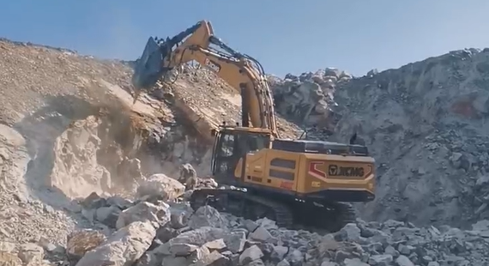

徐工50吨级施工案例（海外市场与技术支持部）
地点 | 辽宁辽阳
破碎锤 | 德克185
工作效率 | 85t/h
综合油耗 | 42-43L/h
工作档位 | B5档8级
工况 | 山体石灰岩（40-50Mpa）破碎
稳
省
地点 | 河南驻马店
铲斗 | 艾迪190
工作效率 | 85t/h
综合油耗 | 47-48L/h
工作档位 | B5档10级
工况 | 山体石灰岩（50-70Mpa）破碎
值
Notes:
210锤施工工况，用到了5挡最高级。

Slide 27



Notes:
我的分享就到这里，谢谢！

